Slide 1
ЛАБОРАТОРНЫЕ РАБОТЫ 3.2.4 + 3.2.5
Свободные и вынужденные колебания в электрическом контуре
Зеличенко Данил Данилович
группа Б04-505
МФТИ · Лабораторный практикум по общей физике · Электричество и магнетизм
Notes:
Здравствуйте. Я расскажу о двух связанных лабораторных: 3.2.4 про свободные колебания в RLC-контуре и 3.2.5 про вынужденные колебания в том же контуре. На установке это одна работа, поэтому рассказываю их вместе.

Slide 2
Цель и задачи
ЦЕЛЬ
Исследовать свободные и вынужденные колебания в RLC-контуре и определить его параметры: собственную ёмкость, критическое сопротивление и добротность
1
Зависимость периода свободных колебаний от ёмкости, собственная ёмкость контура C₀
2
Декремент затухания Θ(R) и критическое сопротивление Rкр
3
Резонансные кривые и процесс установления вынужденных колебаний
4
Добротность контура разными способами и сравнение с теорией
Зеличенко Д. Д. · Б04-505 · 3.2.4 + 3.2.5
2 / 11
Notes:
Цель — исследовать колебания в контуре и определить его параметры. Задачи четыре: период от ёмкости и собственная ёмкость контура; декремент и критическое сопротивление; резонансные кривые и установление колебаний; и в итоге добротность, найденная несколькими независимыми способами.

Slide 3
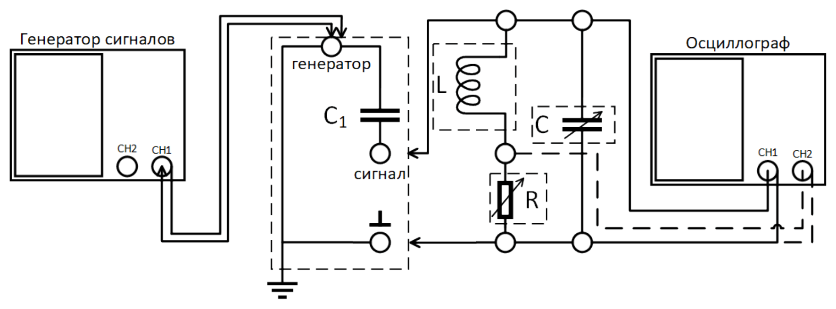
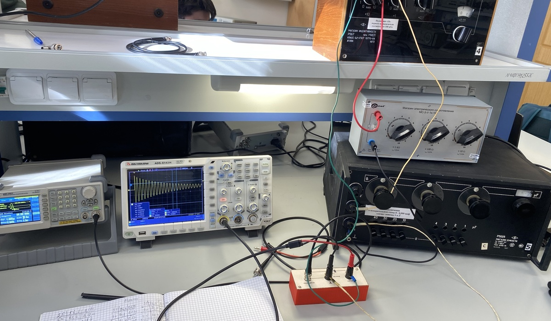
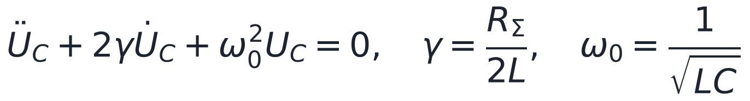
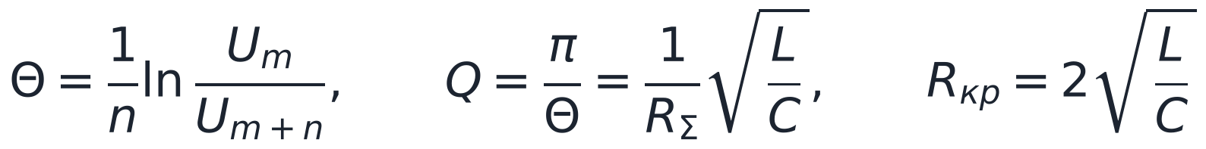
Установка и основные формулы
Схема установки (из методического описания)
L = 100 мГн (магазин), C, R — магазины
Формулы, по которым ведётся обработка (вывод и погрешности — Приложение)
γ — коэффициент затухания, ω₀ — собственная частота, RΣ = R + Rкат (Rкат = 22,8 Ом)
Θ — логарифмический декремент по амплитудам через n периодов, Q — добротность, Rкр — критическое сопротивление
Режимы генератора: короткие импульсы — свободные колебания (пп. 1–2); синус — резонансные кривые; цуги по 15 периодов — установление колебаний. Канал 1 — напряжение на C, канал 2 — сигнал генератора или напряжение на R (∝ ток).
Зеличенко Д. Д. · Б04-505 · 3.2.4 + 3.2.5
3 / 11
Notes:
Схема из методички: генератор через маленькую ёмкость C1 подаёт сигнал на контур из магазина индуктивности, магазина ёмкостей и магазина сопротивлений. Напряжение на конденсаторе идёт на первый канал осциллографа, напряжение на резисторе, пропорциональное току, — на второй. Генератор работает в трёх режимах: короткие импульсы для свободных колебаний, синус для резонансных кривых, цуги для установления. Из уравнения контура получаются коэффициент затухания и собственная частота. Всё, что дальше измеряем, сводится к декременту: из него добротность, а из зависимости декремента от R — критическое сопротивление. Вывод формул и формулы погрешностей вынесены в приложение.

Slide 4
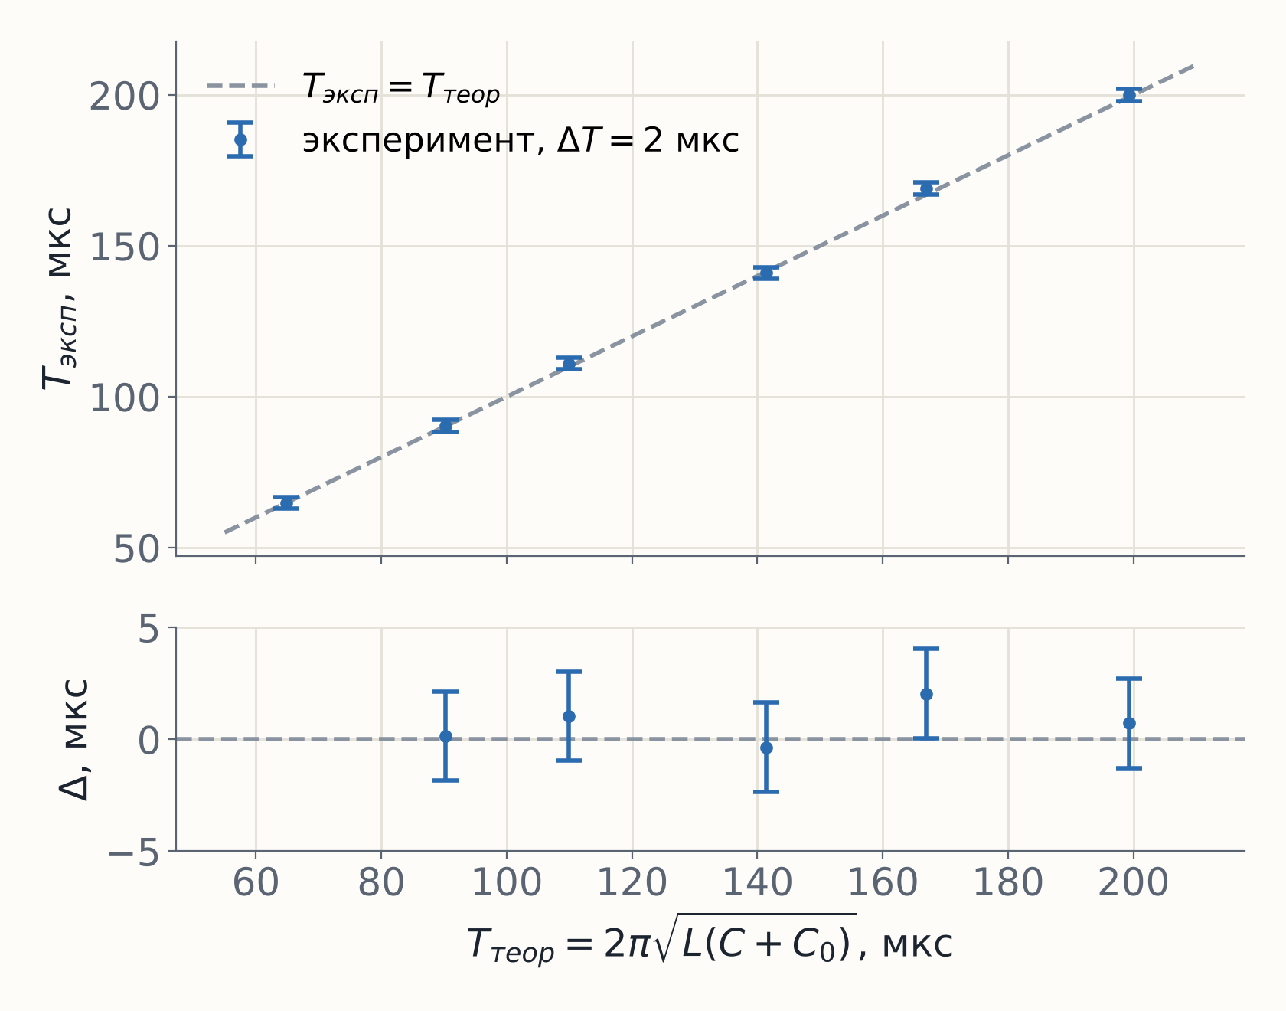
Период свободных колебаний и собственная ёмкость
КАК МЕРИЛИ
R = 0, импульсы 10 мкс с частотой 100 Гц. Меняли C на магазине от 0 до 0,009 мкФ, период снимали курсорами времени между соседними максимумами (ΔT ≈ 2 мкс).
При C = 0 контур всё равно колеблется (T₀ = 64,8 мкс): это ёмкость коробки, проводов и входа осциллографа
C₀ = T₀²/4π²L = 1,06 нФ
Tэксп совпадает с Tтеор = 2π√(L(C + C₀)) в пределах ΔT (нижняя панель)
Наклон T²(C) даёт L = 101,1 ± 0,9 мГн; LCR-метр — 99,95 мГн (1,3σ)
Дальше: CΣ = 5,76 + 1,06 = 6,82 нФ
Зеличенко Д. Д. · Б04-505 · 3.2.4 + 3.2.5
4 / 11
Notes:
При нулевой ёмкости на магазине контур всё равно колеблется с периодом 64,8 мкс. Значит, у контура есть паразитная ёмкость — соединительная коробка, провода, вход осциллографа. По периоду это 1,06 нФ. На графике по оси X теоретический период с учётом этой ёмкости, по Y — измеренный. Нижняя панель — разность: все точки лежат на нуле в пределах погрешности 2 мкс, то есть формула Томсона подтверждается. Наклон T² от C даёт индуктивность 101 мГн — с LCR-метром расхождение 1,2 %, в пределах погрешности; пересечение даёт ту же C0. Эту ёмкость прибавляем во всех следующих расчётах.

Slide 5
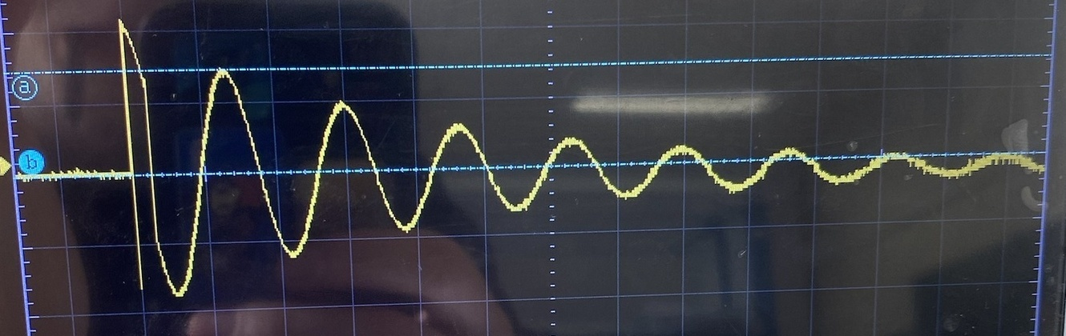
Декремент затухания и добротность
R, кОм | n | Θ | Θ теор | Q = π/Θ
0,41 | 3 | 0,43 ± 0,07 | 0,36 | 7,3 ± 1,2
0,34 | 3 | 0,28 ± 0,04 | 0,30 | 11,3 ± 1,8
0,28 | 4 | 0,23 ± 0,03 | 0,25 | 13,9 ± 2,1
0,24 | 2 | 0,22 ± 0,05 | 0,22 | 14,2 ± 3,0
0,21 | 2 | 0,22 ± 0,05 | 0,19 | 14,1 ± 2,9
R = 0,41 кОм, 100 мкс/дел. Первый всплеск — импульс генератора, он искажён; отсчёт ведём с первого ровного максимума
КАК МЕРИЛИ
C = 5,76 нФ, R = 0,21–0,41 кОм. Курсор b — на нулевую линию, курсор a — на первый ровный максимум (Um), затем на максимум через n периодов (Um+n).
Θ = (1/n)·ln(Um/Um+n), ΔΘ = (ΔU/n)·√(1/Um² + 1/Um+n²)
ΔU ≈ 16 мВ — точность установки курсора на вершину пика (полтолщины линии); шаг курсора 2 мВ меньше.
Отклонения Θ от теории разного знака — случайная ошибка отсчёта, систематики нет.
Зеличенко Д. Д. · Б04-505 · 3.2.4 + 3.2.5
5 / 11
Notes:
Ёмкость выставили под собственную частоту 6,5 кГц, на магазине 5,76 нФ. Сопротивление брали от 0,21 до 0,41 кОм. Нулевой пик сразу после импульса искажён: пока идёт импульс, колебания вынужденные. Поэтому первый курсор ставили на следующий, ровный максимум, второй — на максимум через n периодов, n от 2 до 4. Нижний курсор стоит на нулевой линии. Декремент — логарифм отношения амплитуд, делённый на n, добротность — π/Θ. Погрешность амплитуды берём 16 мВ: это точность, с которой курсор попадает на вершину пика, линия толстая, а вершина плоская. Шаг самого курсора, 2 мВ, меньше. В пределах этой погрешности декремент совпадает с теорией, отклонения в разные стороны — систематики не видно.

Slide 6
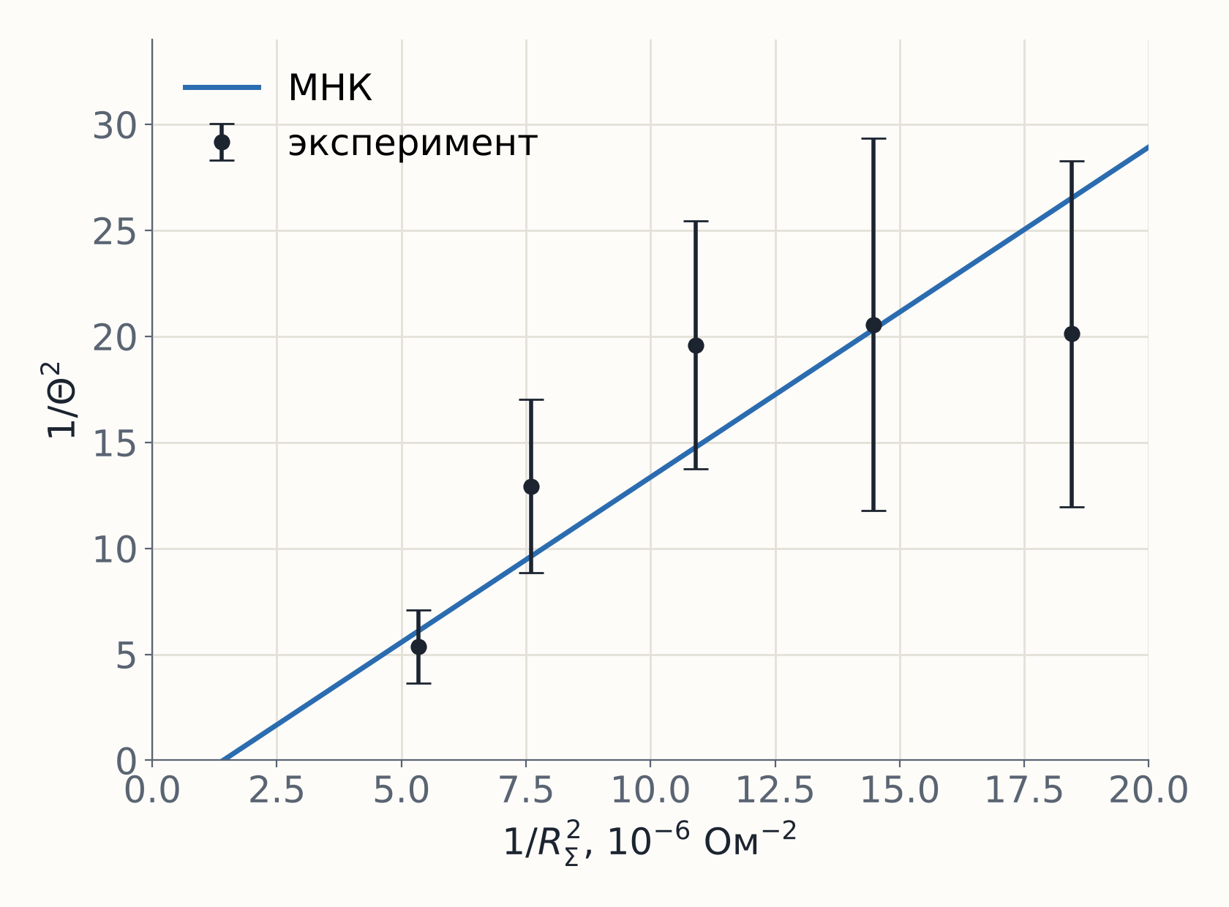
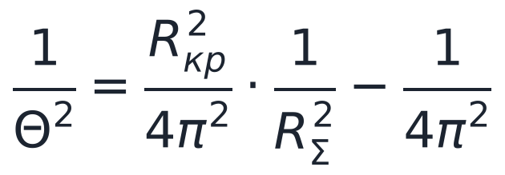
Критическое сопротивление
Θ из прошлого слайда пересчитан в Y = 1/Θ², X = 1/RΣ². Наклон прямой (взвешенный МНК) = Rкр²/4π², ошибка ΔY = 2ΔΘ/Θ³.
Разброс большой: R взяты в узком диапазоне 0,03–0,05 Rкр (по методичке 0,05–0,25), Θ меняется всего вдвое при ΔΘ ≈ 0,03–0,07. В пределах погрешности точки на прямой, χ² = 2,1 (3 ст. своб.)
Способ | Rкр, кОм
Расчёт 2√(L/C) без C₀ | 8,16
То же с учётом C₀ | 7,65
По наклону графика | 7,8 ± 1,3
Подбор: R до исчезновения колебаний | 6,1
Подбор занижен: у Rкр последний выброс тоньше линии и «пропадает» раньше
Зеличенко Д. Д. · Б04-505 · 3.2.4 + 3.2.5
6 / 11
Notes:
Из связи декремента с сопротивлением следует линейная зависимость 1/Θ² от 1/R², наклон даёт критическое сопротивление. Точки — декременты с прошлого слайда. Погрешность 1/Θ² пропорциональна ΔΘ/Θ³, поэтому при малых декрементах кресты большие. Разброс заметный, потому что сопротивления взяты в узком диапазоне, 0,03–0,05 Rкр, а по методичке нужно 0,05–0,25: декремент меняется всего вдвое, и ошибка отсчёта сравнима с самим эффектом. В пределах погрешности точки на прямой. Наклон даёт 7,8 ± 1,3 кОм, расчёт с учётом собственной ёмкости — 7,65, совпадает. Без собственной ёмкости было бы 8,16. Подбор на экране даёт меньше, 6,1: около Rкр последний выброс сливается с линией и пропадает раньше.

Slide 7
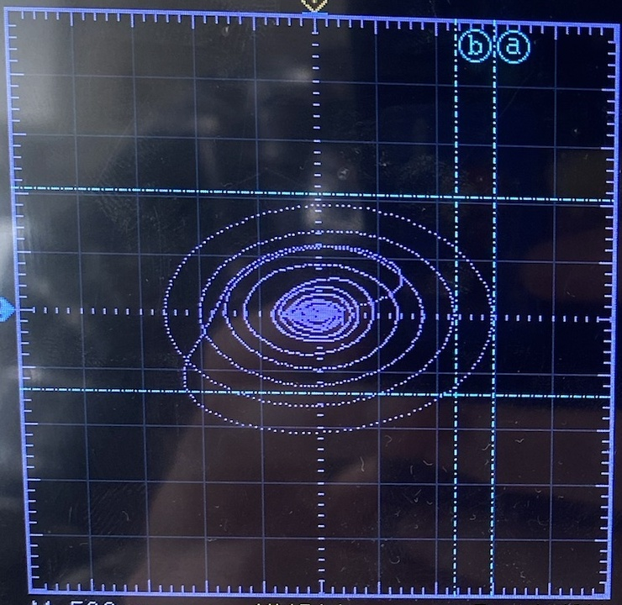
Свободные колебания на фазовой плоскости
Как мерили: импульсы 100 мкс, 150 Гц; X — напряжение на C, Y — напряжение на R (∝ ток), режим X–Y. Курсоры a, b — на пересечения соседних витков с осью X, между ними один период:
Θ = ln(Xk / Xk+1), Q = π/Θ
R, кОм | Θ | Q = π/Θ | Q теор
0,41 | 0,44 | 7,2 ± 0,6 | 8,8
0,36 | 0,35 | 9,0 ± 0,8 | 10,0
0,30 | 0,37 | 8,6 ± 0,7 | 11,9
0,26 | 0,23 | 13,5 ± 1,6 | 13,5
0,20 | 0,20 | 15,4 ± 1,9 | 17,2
Режим X–Y, R = 0,26 кОм; курсоры a, b — соседние витки
При R = 0,41 кОм спираль и осциллограмма дают один декремент: 0,44 и 0,43
Зеличенко Д. Д. · Б04-505 · 3.2.4 + 3.2.5
7 / 11
Notes:
Второй способ посмотреть на те же колебания — фазовая плоскость: по X напряжение на конденсаторе, по Y ток. Затухающие колебания дают скручивающуюся спираль. Курсоры ставили на два соседних витка, между ними ровно один период. Декремент при 0,41 кОм совпал с осциллограммой. С ростом R добротность падает, при малых R близка к теории.

Slide 8
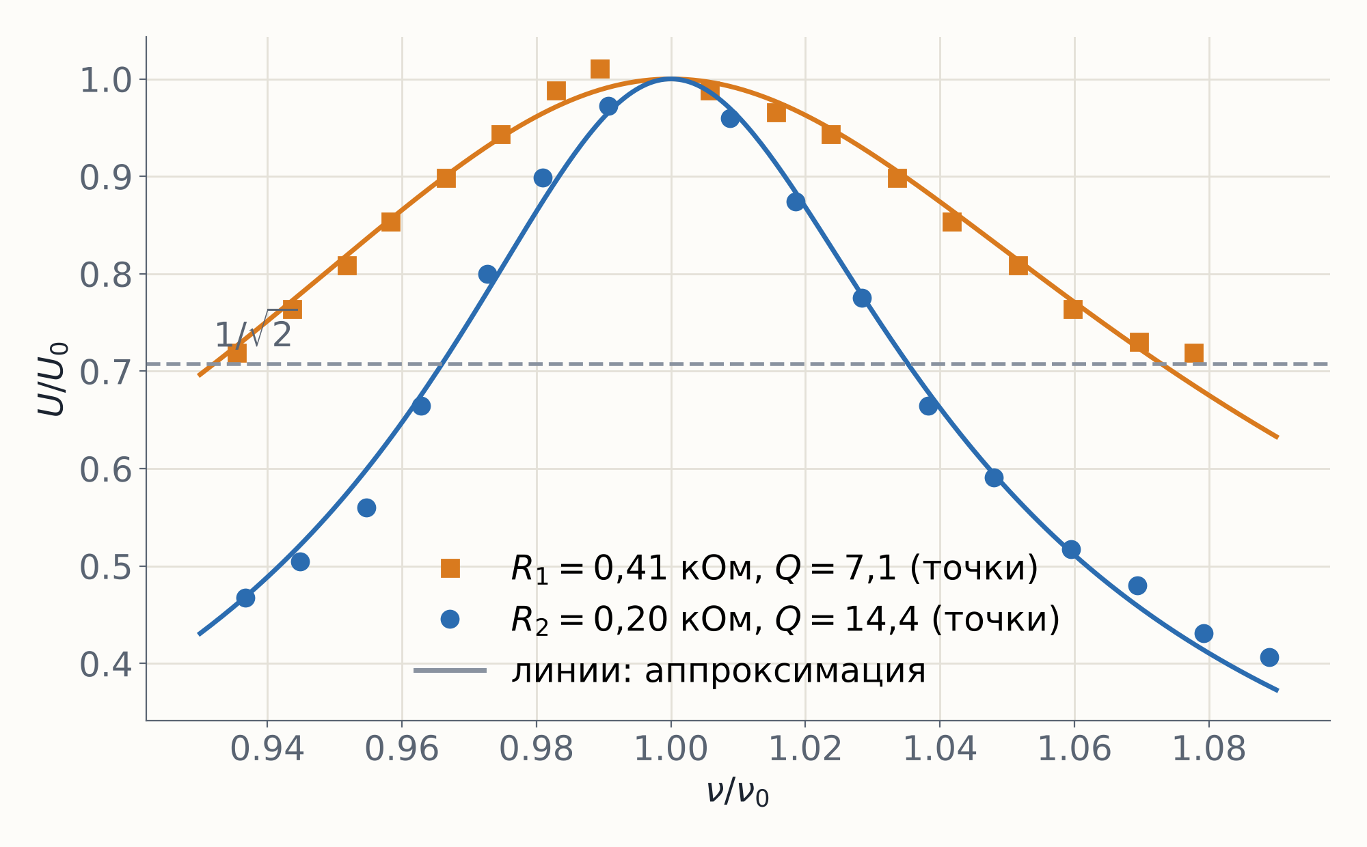
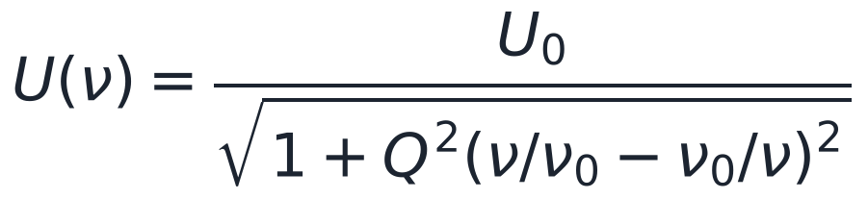
Резонансные кривые
Как мерили: синус с генератора, R₁ и R₂. Резонанс нашли по максимуму амплитуды, дальше шли по частоте в обе стороны до ~0,4·Uрез, амплитуду снимали курсором. Линии — аппроксимация формулой ниже.
Резонансная частота | ν₀, кГц
аппроксимация, R₁ | 6,115
аппроксимация, R₂ | 6,107
расчёт с C₀ | 6,09
расчёт без C₀ | 6,5
Ширина на уровне Umax/√2: Q = ν₀/2Δν = 6,8 (R₁) и 13,8 (R₂). Фаза на резонансе: сдвиг между U на C и генератором Δx = 39 мкс (осциллограф), Δφ = 2πνΔx = 86° — по теории 90°.
Зеличенко Д. Д. · Б04-505 · 3.2.4 + 3.2.5
8 / 11
Notes:
Теперь вынужденные колебания. Подавали синус, резонанс нашли по максимуму амплитуды, потом шли по частоте в обе стороны и курсором снимали амплитуду. Кривые сняты при 0,41 и 0,20 кОм, точки аппроксимированы резонансной кривой. Ширина на уровне 1/√2 равна 2γ, поэтому Q = ν0/2Δν. Вдвое большее сопротивление даёт вдвое более широкую кривую: добротность 7,1 против 14,4. Резонанс оказался на 6,1 кГц, а не на 6,5 — это собственная ёмкость, с ней расчёт даёт 6,09. Ещё на резонансе осциллограф показал задержку между напряжением на конденсаторе и сигналом генератора 39 мкс, это 86°, по теории 90°. Полную ФЧХ не снимали.

Slide 9
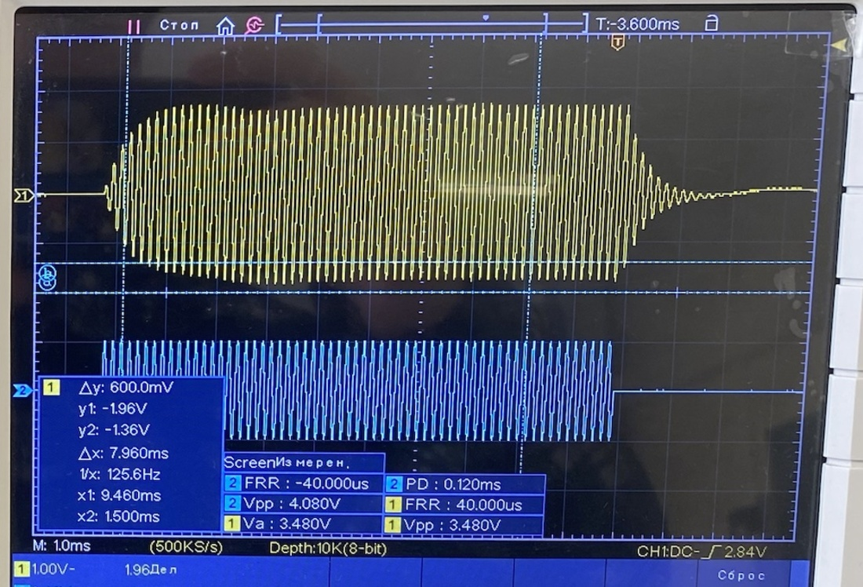
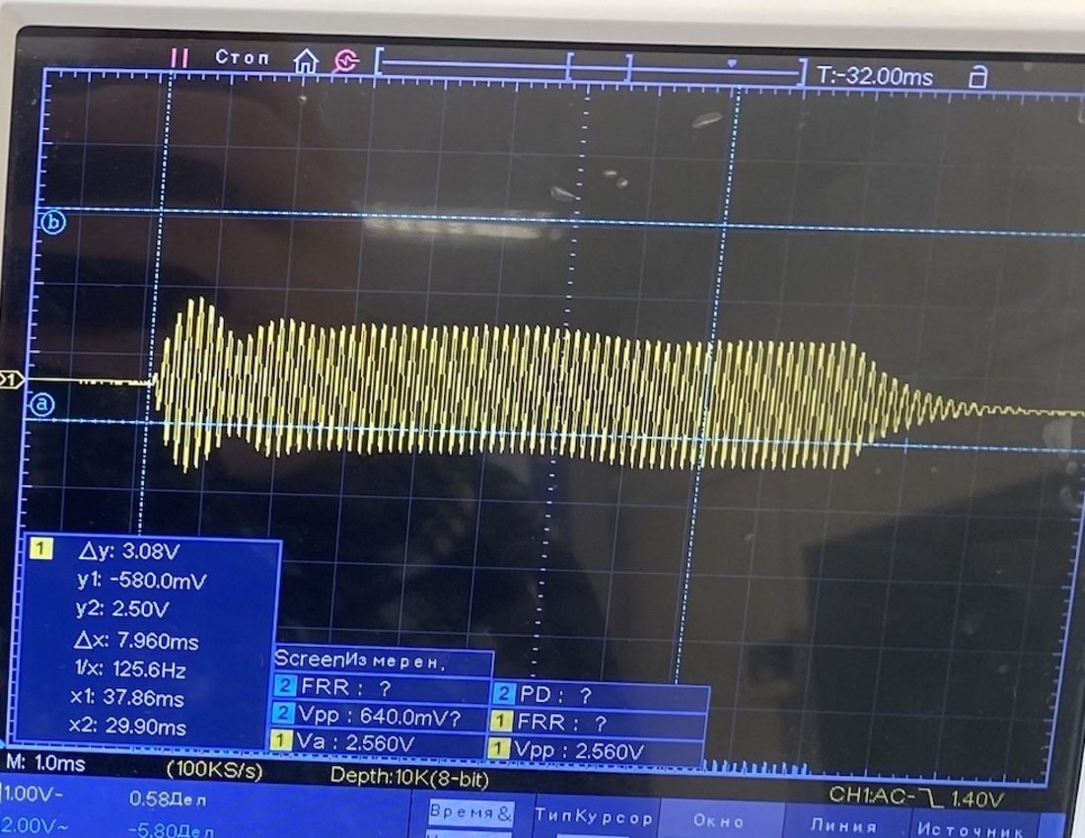
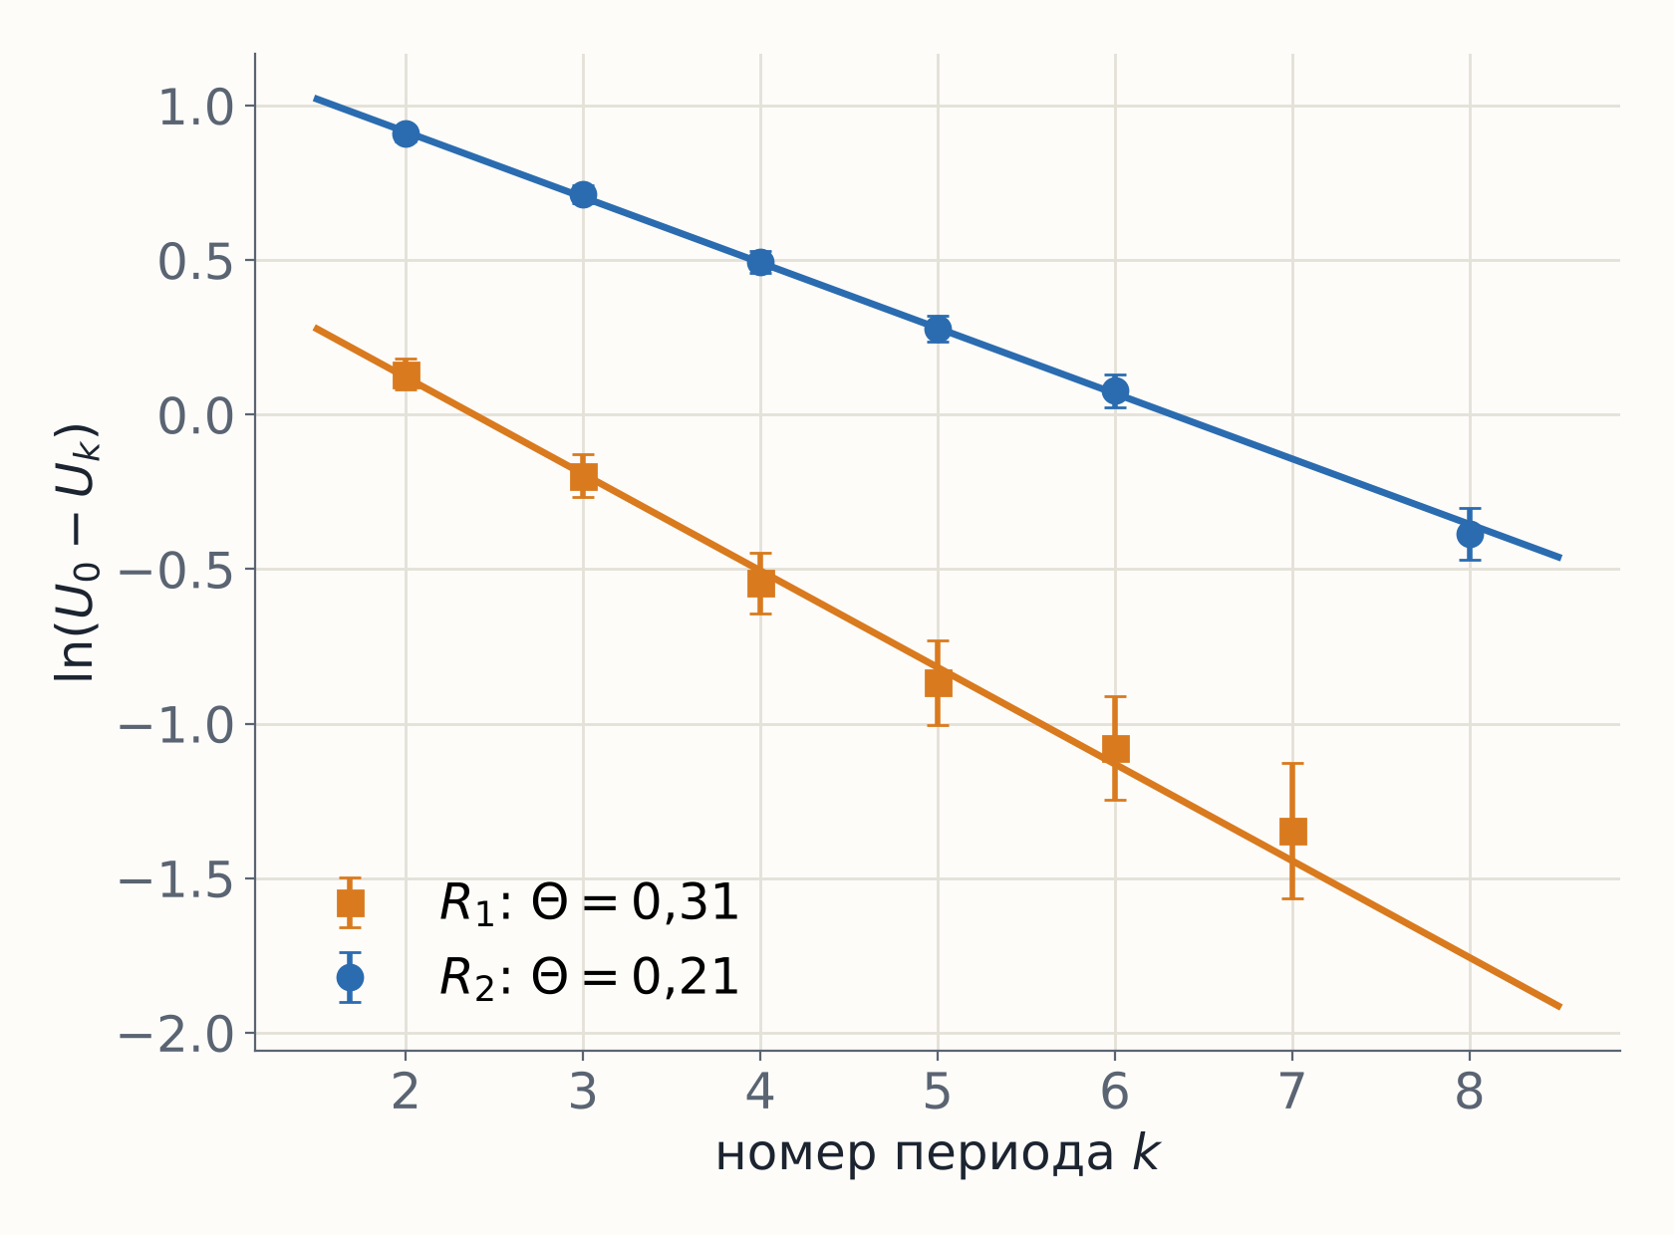
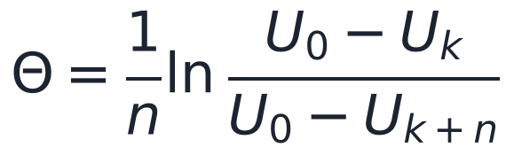
Установление вынужденных колебаний
Резонанс, 6,1 кГц: огибающая нарастает и спадает плавно (синий — сигнал генератора)
Отстройка 6,89 кГц: выброс и провал огибающей в начале — биения с |ν − ν₀| ≈ 0,8 кГц
Как мерили: цуги по 15 периодов на резонансной частоте, повтор 20 мс. Курсором — установившаяся амплитуда U₀ и амплитуды Uk на k-м периоде нарастания.
U(t) = U₀(1 − e^(−γt)), поэтому ln(U₀ − Uk) падает линейно с k с наклоном −Θ (МНК по всем точкам). R₁: Θ = 0,31 ± 0,03; R₂: Θ = 0,21 ± 0,01
Зеличенко Д. Д. · Б04-505 · 3.2.4 + 3.2.5
9 / 11
Notes:
На контур подаются цуги — отрезки синусоиды по 15 периодов на резонансной частоте. Курсором снимали установившуюся амплитуду U0 и амплитуды на k-м периоде нарастания. Амплитуда растёт как 1 − e^(−γt), поэтому ln(U0 − Uk) падает линейно с номером периода, наклон даёт декремент: 0,31 и 0,21. При отстройке от резонанса в начале цуга видны биения: складываются вынужденные колебания на частоте генератора и затухающие собственные на ν0, огибающая пульсирует с разностной частотой, пока собственные не затухнут.

Slide 10
Добротность: сравнение способов
Способ | Что измеряли | R₁ = 0,41 кОм | R₂ = 0,20 кОм
Теория | (1/RΣ)√(L/CΣ) | 8,8 | 17,2
Декремент | осциллограмма, π/Θ | 7,3 ± 1,2 | 14,1 ± 2,9*
Спираль | фазовая плоскость, π/Θ | 7,2 ± 0,6 | 15,4 ± 1,9
АЧХ | аппроксимация кривой | 7,1 ± 0,2 | 14,4 ± 0,4
Нарастание | цуг, ln(U₀ − Uk) | 10,0 ± 0,9 | 14,8 ± 0,6
Среднее | взвешенное по эксперименту** | 7,1 ± 0,2 | 14,5 ± 0,3
* точка R = 0,21 кОм. ** для R₁ без нарастания: там U₀, вероятно, занижено. ФЧХ не снималась (на резонансе Δφ = 86°), затухание после цуга не измерялось.
Зеличенко Д. Д. · Б04-505 · 3.2.4 + 3.2.5
10 / 11
Notes:
Сводная таблица добротностей. Для R2 все экспериментальные способы дают 14–15 и согласуются в пределах погрешности, среднее взвешенное 14,5 ± 0,3. Для R1 декремент, спираль и АЧХ дают около 7,1; нарастание выбивается, скорее всего установившаяся амплитуда записана чуть ниже реальной, поэтому в среднее его не включаем. Самый точный способ — АЧХ, там используются все точки кривой. Теория во всех случаях выше на 15–20 %: неучтённые потери в контуре.

Slide 11
Выводы
1
Контур обладает собственной ёмкостью C₀ = 1,06 нФ. С её учётом период совпадает с формулой Томсона лучше 1,2 %, резонансная частота 6,09 кГц — с измеренной 6,11 кГц; на резонансе сдвиг фаз 86° ≈ 90°
2
Декремент растёт с R и совпадает с теорией в пределах ошибки отсчёта амплитуды; по графику 1/Θ²(1/RΣ²) Rкр = 7,8 ± 1,3 кОм при расчётном 7,65 кОм. Подбор на экране занижает Rкр (6,1 кОм)
3
Независимые способы дают согласованную добротность, среднее взвешенное: Q = 7,1 ± 0,2 при 0,41 кОм и Q = 14,5 ± 0,3 при 0,20 кОм; уменьшение R вдвое удваивает Q, как и следует из Q ∝ 1/RΣ
4
Все экспериментальные Q на 15–20 % ниже рассчитанной по R + Rкат: на 6 кГц потери в контуре больше, чем даёт сопротивление катушки, измеренное LCR-метром на 1,5 кГц
Зеличенко Д. Д. · Б04-505 · 3.2.4 + 3.2.5
11 / 11
Notes:
Итак. Первое — у контура есть собственная ёмкость около нанофарады, без неё ни период, ни резонансная частота с теорией не сходятся; на резонансе сдвиг фаз 86°, близко к 90°. Второе — декремент растёт с сопротивлением как в теории, критическое сопротивление по графику 7,8 ± 1,3 кОм совпадает с расчётом, подбор на экране его занижает. Третье — все методы дают согласованную добротность, и она обратно пропорциональна сопротивлению. Четвёртое — по всем методам добротность на 15–20 % ниже расчётной: на 6 кГц потери больше, чем даёт сопротивление катушки, измеренное на 1,5 кГц. Спасибо, готов ответить на вопросы.

